Slide 1


Slide 2
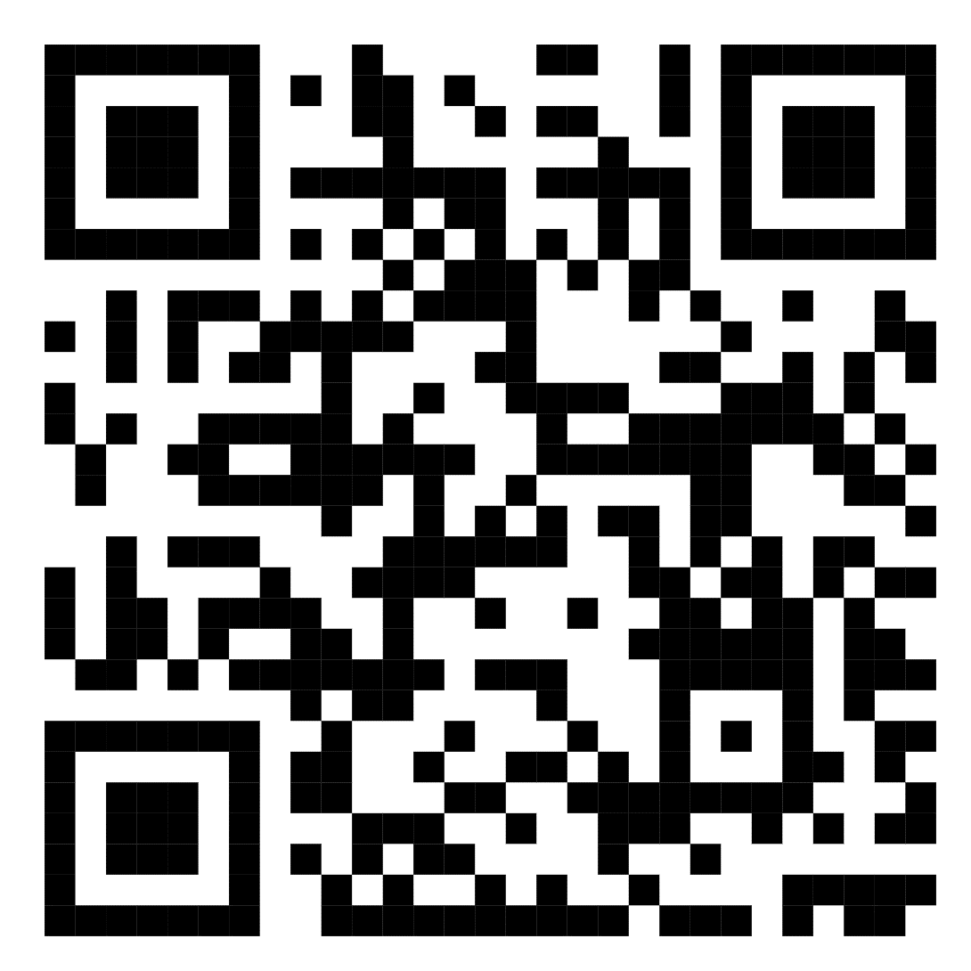

Slide 3









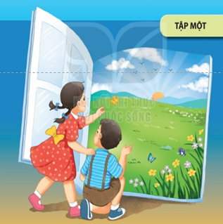

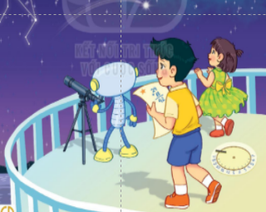




Slide 6


S/63
TIẾNG VIỆT
ĐỌC: CUỐN SÁCH CỦA EM

Slide 8
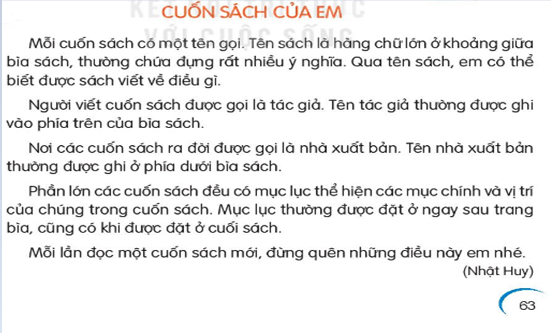

1
2
3
4

Slide 9
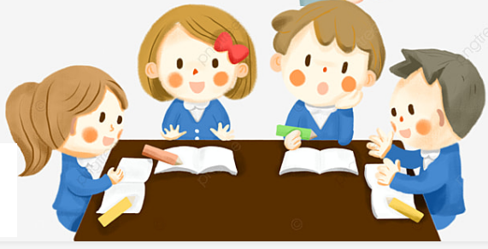
Đọc, thảo luận nhóm 4, tìm:
- Từ khó đọc
- Từ khó hiểu nghĩa
- Câu dài cần ngắt hơi

Slide 10

Câu dài:
Tên sách là hàng chữ lớn ở khoảng giữa bìa sách, thường chứa đựng rất nhiều ý nghĩa.

Slide 11

Tác giả: người viết sách, báo
Giải nghĩa
Nhà xuất bản: nơi cuốn sách ra đời

Slide 12
Câu dài:
Nơi các cuốn sách ra đời được gọi là nhà xuất bản.

Slide 13
Giải nghĩa
Mục lục: một danh sách thường ở đầu hoặc
cuối cuốn sách (truyện), liệt kê các tiêu đề, nội dung chính của cuốn sách kèm với số trang

Slide 14
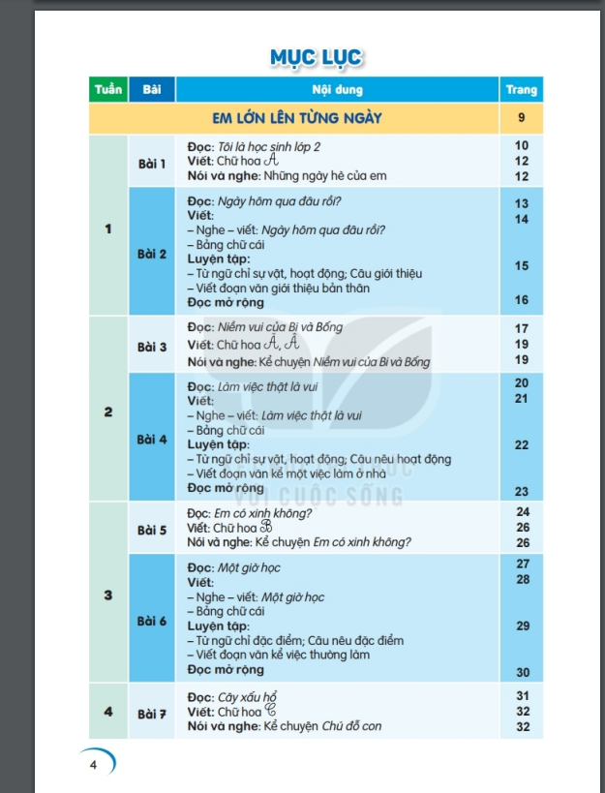

Slide 15
Câu dài:
Phần lớn các cuốn sách đều có mục lục thể hiện các mục chính và vị trí của chúng trong cuốn sách.

Slide 16
Luyện đọc

Slide 17
Thi đọc

Slide 18

TIẾT HỌC ĐẾN ĐÂY LÀ HẾT RỒI
Kính chúc quý thầy cô mạnh khoẻ, công tác tốt!
Chúc các em
chăm ngoan, học giỏi!
Notes:
18

